Slide 1

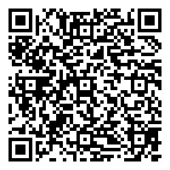
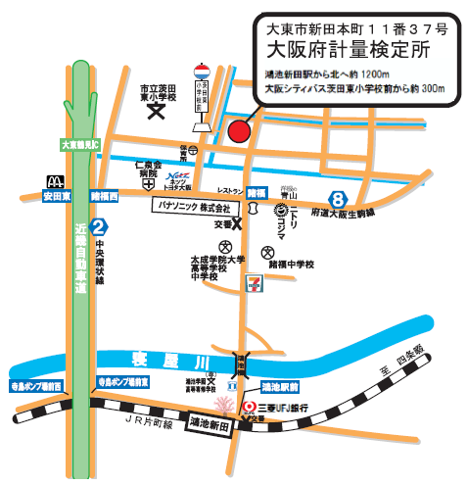
夏休み親子計量教室
みなさんは「計量」という言葉を聞いたことはありますか？
体温をはかったり、身体測定で身長や体重をはかったり、お店で売っているお肉に重さが書かれていたり。
これらは全て「計量」なんです。こんなに身近にあるのに、ふだんはあまり気にしてませんよね。
でも、ちょっと考えてみてください。もし「計量」がなかったら。
風邪でちょっと熱っぽいけど、熱があるのかどうかわかりません。
去年とくらべて、どのくらい背が伸びたのかもわかりません。
今まであたり前のようにわかっていたことがわからなくなり、ふだんの生活が、とても不便に感じられるでしょう。
私たち大阪府計量検定所と大阪府計量協会では、こんな皆さんの身近にある「計量」が
正しく行われているかどうか検査する仕事をしています。
「夏休み親子計量教室」に参加して、「計量」をもっともっと身近に感じてみませんか？
開催日時 第 １ 回 7月 29日（火）午前9時30分 ～ 12時 第 ２ 回 7月 29日（火）午後1時30分 ～ 4時
第 ３ 回 7月 31日（木）午前9時30分 ～ 12時 第 ４ 回 7月 31日（木）午後1時30分 ～ 4時
定員は各回10組30名とし、保護者1名と小学生の児童２名までを1組とさせていただきます。
開催内容 ・計量のビデオ鑑賞とおはなし
・てんびんキットの製作（製作後、キットはお持ち帰りいただけます。）
・大阪府計量検定所の施設見学
※ 主に小学3、4年生を対象とした内容ですが、小学生のお子様でしたら何年生でも参加いただけます。
参加資格 大阪府内在住又は大阪府内の小学校に在学中の児童とその保護者
※ 小学生以外のお子様はご参加いただけません。ご了承ください。
参加費 無 料
参加方法
【大阪府行政オンラインシステム】
右記二次元バーコードより
お申し込みください。
【６月３０日（月）１７時まで】
【往復はがき】
次の事項を記入の上、郵送してください。
【６月３０日（月）必着】
・往信用はがき
保護者の住所・氏名（フリガナ）
児童の氏名（フリガナ）・学校名・学年・生年月日
電話番号（日中に連絡のつく電話番号）
参加希望日及び時間（「開催日時」から選んで、記入してください。）
その他（参加にあたって配慮すべき事項があればご記入ください。）
・返信用はがき
宛名面に、参加される保護者の方の氏名及び住所
・郵送先
〒574-0055
大東市新田本町11番37号（大阪府計量検定所内）
大阪府計量協会「夏休み親子計量教室」係
【結果通知】
応募多数の場合は抽選により参加者を決定します。
抽選の結果については、７月７日（月）までにメールまたは返信用はがきにてお知らせいたします。
開催場所：大阪府計量検定所
※公共交通機関をご利用ください
主催 大阪府計量検定所・一般社団法人大阪府計量協会
【問合せ先】
大阪府計量協会「夏休み親子計量教室」係
電話番号：072-874-9115
（受付時間：平日 朝10時～12時、昼1時～４時）
おかけ間違えの無いよう、ご注意ください。

